Slide 1

SEMANTIC ASSETS: LATENT STRUCTURES FOR KNOWLEDGE MANAGEMENT
D
I
S
P
U
T
A
T
I
O
N
ERSTGUTACHTER
ZWEITGUTACHTER
VORSITZENDER
PROF. DR. RALF MÖLLER
PROF. DR. CHRISTIAN SCHEINER
PROF. DR. THOMAS EISENBARTH
2 1 . 0 6 . 2 0 1 8
Dipl.-Ing. SYLVIA MELZER
Notes:
Ich frage mal: Sind Sie mit Ihren Suchanfragen zufrieden?
Können Sie eigentlich nicht. Wenn es Ihnen so geht, wie mir, ist dieser Vortrag für Sie interessant.
Ich bin S. M. und zeige Ihnen wie man die verborgenen Strukturen im Wissensmanagement durch Einsatz von sog. Semantik Assets nutzen kann, um Suchanfragen hinsichtlich der Trefferquote und Präzision zu verbessern.
Hier geht es dabei nicht nur um Suchanfragen im Wissensmanagement im industriellen Kontext, sondern um Suchanfragen nach Dokumenten, die für das KM relevant sind. Die benötigten Strukturen nennen wir latent Structures.
Latent:
Bedeutungen: [1] vorhanden, aber noch nicht erkennbar, versteckt, verborgen, nicht offenkundig
Herkunft: von lateinisch latens, latentis → la, Partizip Präsens des Verbs latere → la – „verborgen sein“[1]

Slide 2
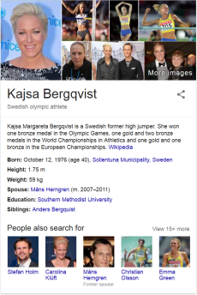
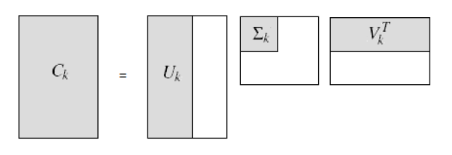
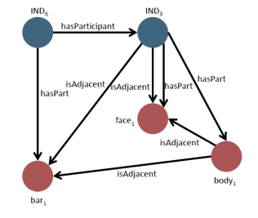
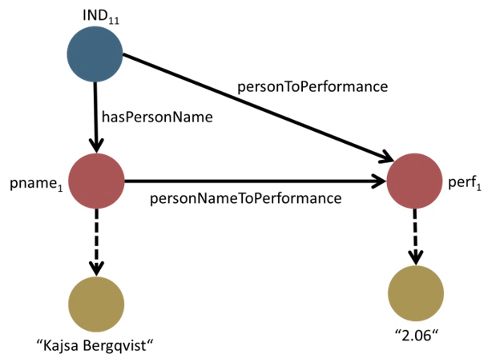
MOTIVATION FÜR SEMANTIC ASSETS
HOLISTISCHE REPRÄSENTATION
SYMBOLISCHE REPRÄSENTATION
HOLISTISCHE INHALTS- BESCHREIBUNG
SYMBOLISCHE INHALTS- BESCHREIBUNG
REPRÄSENTATION
REPRÄSENTATION
INHALT
SYM
HOL
MATCH
?
MATCH
ANFRAGE
S. Melzer. On the Relationship between Ontology-based and Holistic Representations in a Knowledge Management System. Ontology-based Applications for Enterprise Systems & Knowledge Management (Eds.: M. Nazir Ahmad, R. Colomb, and M. Abdullah). IGI Global, pp. 292-323, 2013
Notes:
Wie kennen es: In Google suchen wir nach bestimmten Dokumenten und geben einen String ein. Hier Kajsa B.
Es erscheint eine Reihe an Suchergebnissen und wir wählen meist den ersten Treffer.
Für das IR gibt es verschiedene Verfahren. Seit 1989 gibt es Latent Semantic Indexing. Ein Dokumenten-Repository wird in eine Vektorraumpräsentation umgerechnet. Es wird ein Match über Vektormöglichkeiten vorgenommen
Oder: Seit 2000 bis heute: Generierung von symbolischen Beschreibungen, z.B. BOEMIE 2006-2009, KV, Yago; Im BOEMIE wurden symbolische Beschreibungen für Inhalte wie Bilder, Videos generiert.; Über symbolische Anfragen werden Matches vorgenommen und man erhält formale Antworten
Heute haben wir Verfahren wie Word2Vec oder ähnliches, die zeigen, was heutzutage Context-Effekte beitragen können, ist erstaunlich gut. So könnten wir uns vorstellen, dass wir zukünftig bei Amazon bessere Empfehlungen erhalten, wenn wir es einen der Kontext bei der Suche berücksichtigt wird.
Ziel der Dissertation ist es daher ein String Search zu unterstützen, indem die Kombinierung von holistischen und symbolischen Ansätzen systematisch vorgenommen wird.

Slide 3
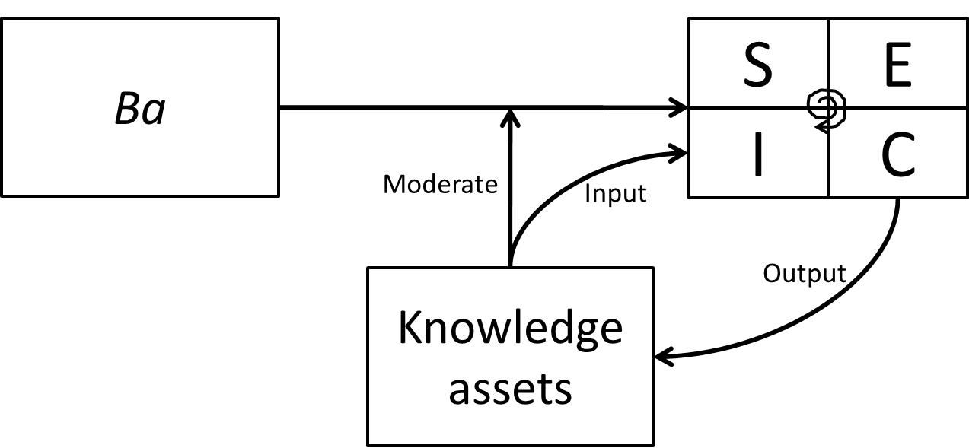
KNOWLEDGE MANAGEMENT (KM)
BEIM KM: WISSEN IST KONTEXTSPEZIFISCH
?
HAUPTBEITRÄGE DER
DISSERTATION
W A S | W A S | W A S
INFORMATION RETRIEVAL: ERHÖHUNG DER TREFFER-QUOTE WÄHREND DIE PRÄZISION MINDESTENS BEIBEHALTEN WIRD
?
?
?
W I E | W I E | W I E | W I E | W I E
FORMALISIERUNG EINES KNOWLEDGE-MANAGEMENT-PROZESSES
BEIM INFORMATION RETRIEVAL:
WIE KANN DER KONTEXT ZUR ANFRAGEGENERIERUNG
IM IR MITEINBEZOGEN WERDEN?
W O M I T | W O M I T | W O M I T
EINSATZ VON SEMANTIC ASSETS
Bildquelle: I. Nonaka, N. Konno, and R. Toyama. Leading Knowledge Creation: A New Framework for Dynamic Knowledge Management. In Second Annual Knowledge Management Conference. University of California Berkeley, 1998.
Notes:
1997 Knowledhge creating company
Anwendung:
Nonaka et. al haben im KM gezeigt, dass man mit dem kontext-basierten Ansatz die Schaffung/Transfer von Wissen erreichen kann. SECI → Prozess internal/external knowledge-creation, BA (japanisch für Ort, Stelle, Platz) ein Raum, in dem das Wissen weitergegeben wird. Als Ergebnis enthält man Knowledge Assets. Wie die genau aussehen, ist nicht definiert.
SECI-> explicites Wissen: Suche nach Kajsa B. (explizites Wissen) → Suche nach High Jump (implizites Wissen)
Es ist ein informeller Prozess und zeigen nicht, wie und womit Wissen generiert werden kann.
Hauptbeiträge der Diss: WAS, WIE, WOMIT.
Technische Details habe ich in der Arbeit untersucht.
Socialization: Implizit → Implizit (neues Wissen in bestehende Erfahrungen); Individual face2face
Externalization: Implizit → Explizit; Group face2face
Combination: Explizit → Explizit; collective and virtual interactions (mailing list)
Internalization: Explizit → Implizit; individual and virtual interactions (simulation programs)

Slide 4
KONTEXTSPEZIFISCHES INFORMATION RETRIEVAL
HOLISTISCHE REPRÄSENTATION
SYMBOLISCHE REPRÄSENTATION
BA
HOLISTISCHE INHALTS- BESCHREIBUNG
SYMBOLISCHE INHALTS- BESCHREIBUNG
REPRÄSENTATION
REPRÄSENTATION
INHALT
SYM
HOL
MATCH
?
MATCH
?
Ba
?
?
ANFRAGE
?
?
?
s E M A N T I C
A S S E T S
S. Melzer. On the Relationship between Ontology-based and Holistic Representations in a Knowledge Management System. Ontology-based Applications for Enterprise Systems & Knowledge Management (Eds.: M. Nazir Ahmad, R. Colomb, and M. Abdullah). IGI Global, pp. 292-323, 2013
Notes:
Der BA-Kontext: Arbeitskontext des Ingenieurs
Komplementär: Kajsa B. + Javier Sontomar
BA: High Jump
Latent Structures for KM

Slide 5
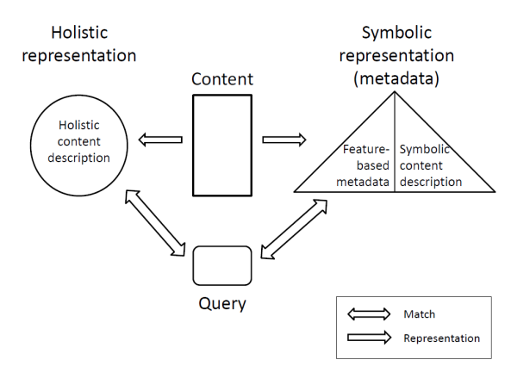
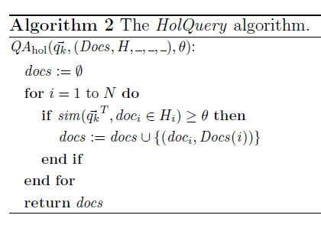
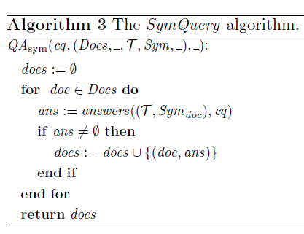
STAND DER WISSENSCHAFT
HOLISTIC
IR
SYMBOLIC
IR
SYM
HOL
?
S. Espinosa, A. Kaya, S. Melzer, R. Möller, and M. Wessel. Towards a Media Interpretation Framework for the Semantic Web. The 2007 IEEE/ WIC/ ACM International Conference on Web Intelligence (WI‘07), IEEE Computer Society, Washington, DC, USA, pp. 374-380, 2007
Notes:
Alg. 2: In der Literatur gibt es Vektorraumpräsentation (H), die dimensionsreduziert sind (k). Über einen gegebenen Schwellwert (Theta) wird in einer Schleife eine Sim.-Prüfung vorgenommen. …
Alg.3: …
Eine Kombination beider Ansätze ist nicht so einfach und ich habe diese Herausforderung zum Thema meiner Forschungsarbeit vorgenommen.
State of the Art: Holitisch liefert sehr viele Ergebnisse – auch sehr viele unstimmige, Symbolisch liefert entweder sehr wenig Ergebnisse oder genau das richtige.
Es ist nicht so einfach die Query zu relaxen. Das zeigen auch diverse Forschungsarbeiten. Bisher hat noch nichts richtiges „gezündet“.
Wir wollen Query Answering durchführen mit einer T-box und nicht nur einfach mit SPARQL.

Slide 6
HERAUSFORDERUNGEN
+
HOLISTISCHES IR:
  TREFFERQUOTE HOCH
  PRÄZISION GERING
SYMBOLISCHES IR:
  TREFFERQUOTE NIEDRIG
  PRÄZISION HOCH
HOLISTISCHE ANFRAGEN:
  EINFACH
SYMBOLISCHE ANFRAGEN:
  EXPERTENWISSEN ERFORDERLICH
  QUERY RELAXATION
KONTEXT-SPEZIFISCHE ANFRAGEN: ?
Z I E L | Z I E L | Z I E L | Z I E L | Z I E L | Z I E L | Z I E L
TREFFERQUOTE HOCH
PRÄZISION GEHALTEN
+
+
~
+
+
+
+
+
~
~
~
~
~
~
~
~
L Ö S U N G S A N S A T Z | L Ö S U N G S A N S A T Z
SYSTEMATISCHE KOMBINATION HOLISTISCHER UND SYMBOLISCHER ANSÄTZE
HERAUSFORDERND UND NOCH NICHT FEST ETABLIERT
S. Melzer. On the Relationship between Ontology-based and Holistic Representations in a Knowledge Management System. Ontology-based Applications for Enterprise Systems & Knowledge Management (Eds.: M. Nazir Ahmad, R. Colomb, and M. Abdullah). IGI Global, pp. 292-323, 2013
Notes:
Query Relaxation: Nicht sehr erfolgreich, Anwender peilen das nicht, großes Forschungsthema, Disjunktionen schwierig. Wenn das so einfach wäre, hätte das Google schon.
Gewünscht: Ähnliche Dinge zu liefern ist üblich, wir liefern Dinge die komplementär sind, Ba → kleines Repository; LSI liefert es nicht, daher ist ein Clustering notwendig.
\footnote{Recall\index{recall} is defined as the number of relevant items retrieved divided by the number of relevant items in the repository, while precision\index{recision} is defined as the number of relevant items retrieved divided by the overall number of retrieved items.}er 5 Jahren haben wir schon eine Veröffentlichung, was heute alle haben wollen.

Slide 7
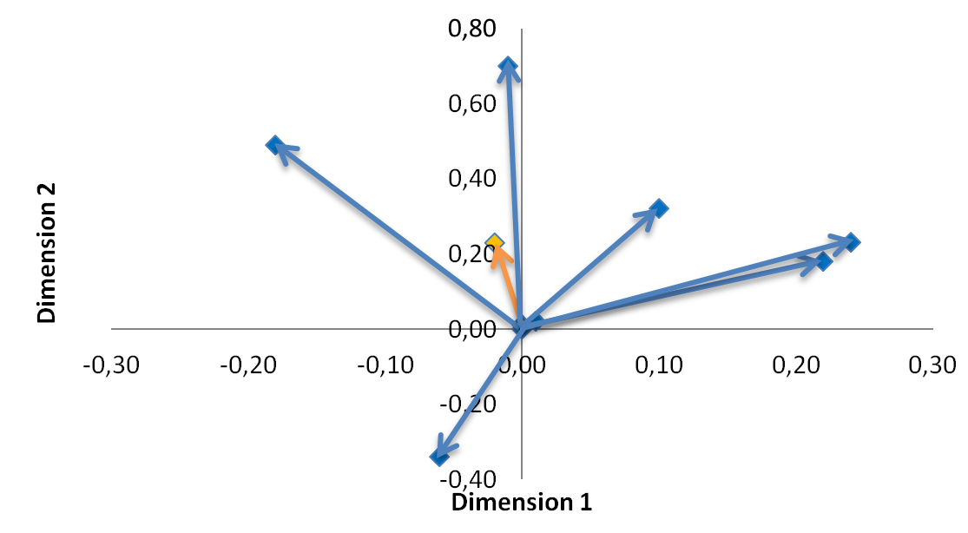
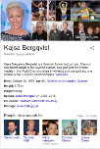
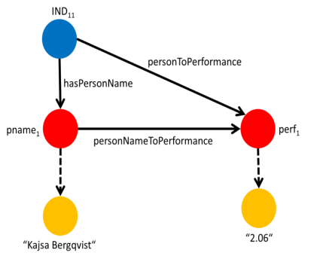

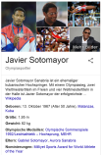
FORSCHUNGSFRAGEN
ANFRAGE SPEZIFISCH
REPOSITORY ORIENTIERT
WIE KÖNNEN KOMPLEMENTÄRE DOKUMENTE ASSOZIIERT WERDEN, DIE IN EINEM Ba-KONTEXT STEHEN?
WIE KANN DIE ASSOZIATION IM SYMBOLISCHEN BEREICH ERREICHT WERDEN?
?
?
?
?
?
?
?
?
?
?
?
?
?
?
?
?
?
?
?
?
?
?
?
?
?
?
?
S. Espinosa, A. Kaya, S. Melzer, and R. Möller. On Ontology Based Abduction for Text Interpretation. Proceedings of 9th International Conference on Intelligent Text Processing and Computational Linguistics (Ed.: A. Gelbukh), number 4919 in LNCS, Springer, pp. 194-205, 2008
Notes:
Ba → kleines Repository; LSI liefert es nicht, daher ist ein Clustering notwendig.
Komplementärfarben (auch Ergänzungsfarben genannt), die ergeben zusammen weiß.
Hier: Wie können komplementäre Dokumente so zusammengeführt werden, dass ein BA-Kontext entsteht?
Literatur: Buchbeitrag 2012.

Slide 8
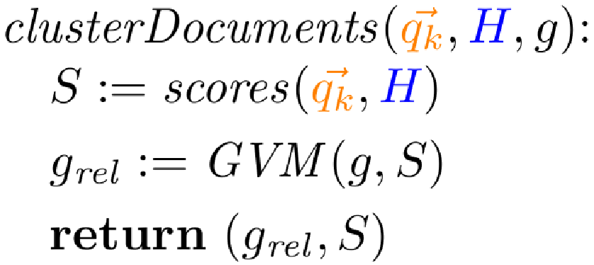


SYSTEMATISCHE KOMBINATION
DOKUMENTEN-CLUSTERING
DOKUMENTEN-CLUSTERING IM SYMBOLISCHEN BEREICH
?
?
?
?
?
?
?
?
?
?
CLUSTER 1
CLUSTER 2
?
?
?
?
?
?
?
?
?
?
CLUSTER 3
Notes:
Finde ich ein Dokument → Finde ich auch andere

Slide 9
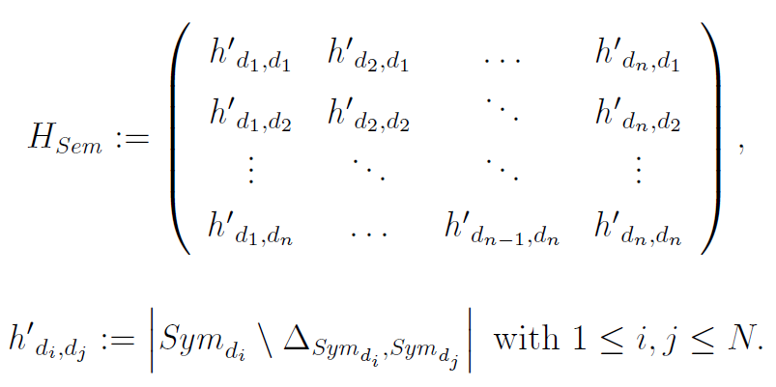

SYSTEMATISCHE KOMBINATION
KOMPLEMENTÄRMATRIX
?
?
?
?
?
?
?
?
?
?
?
?
?
?
?
?
?
?
?
?
Notes:
Wir können einen sinnvollen Weg aufzeigen, wie man aus formalen Ausdrücken eine Vektorraumpräsentation generieren kann. → Komplementärmatrix
Complementärity Matrix baut auf der Idee von LSI auf.
Es zeigt die Differenz von logischen Operatoren. Der Difference Opertator, der das Delta berechnet wure von Prof. Möller und Michael Wessel entwickelt.
Literaturangabe: TdSE 2014
Patent?

Slide 10
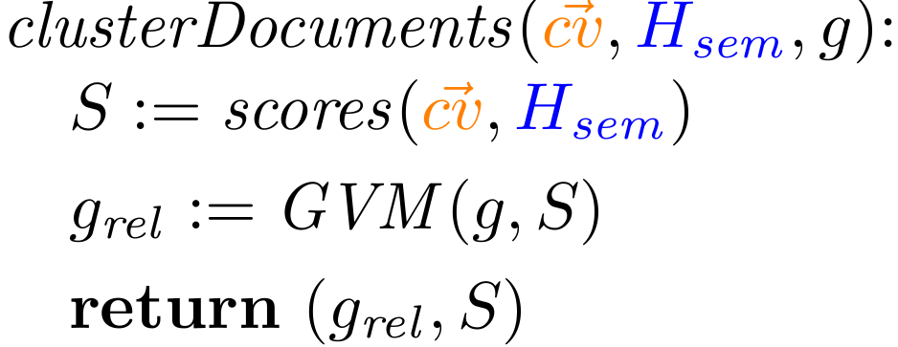
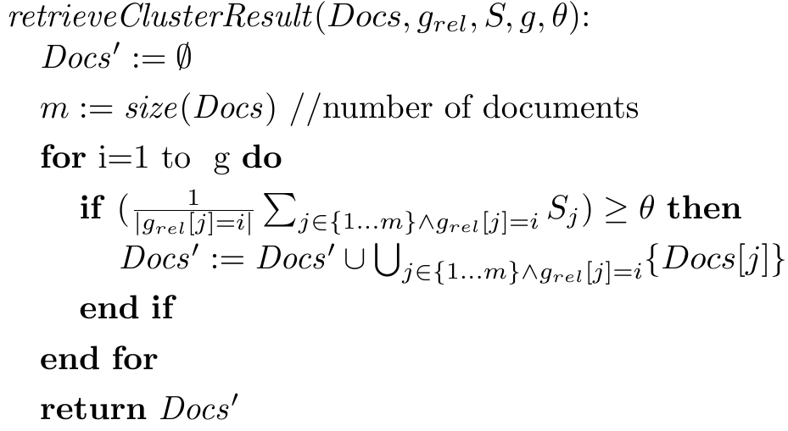
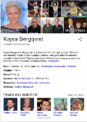
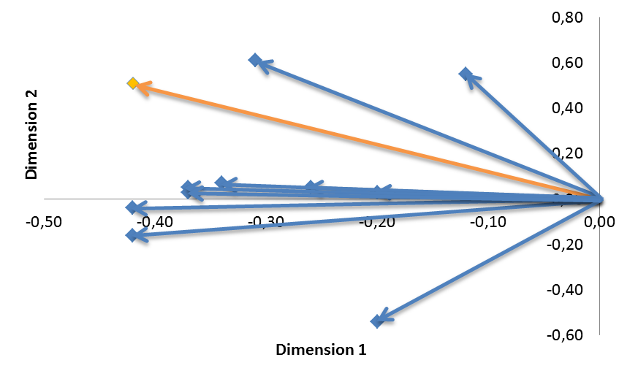

SYSTEMATISCHE KOMBINATION
DOKUMENTEN CLUSTERING
IR-ERGEBNIS GRUPPIERTER DOKUMENTE
CLUSTER 1
CLUSTER 2
CLUSTER 1
CLUSTER 3
CLUSTER 2
CLUSTER 3
Notes:
GMV – a fast spatial clustering algorithm
Greedy Variance Minimization

Slide 11
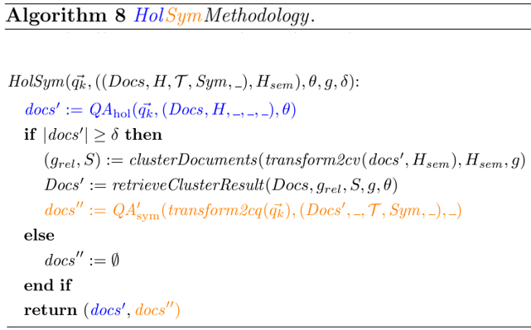
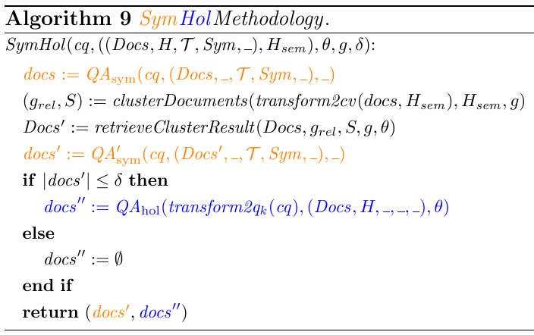
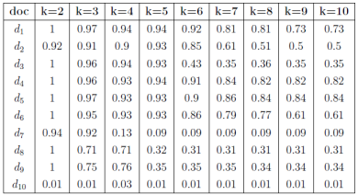
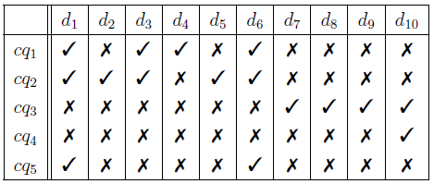
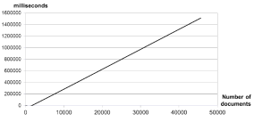
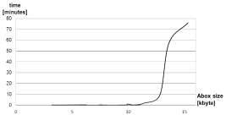
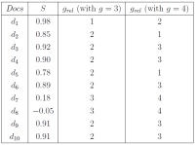
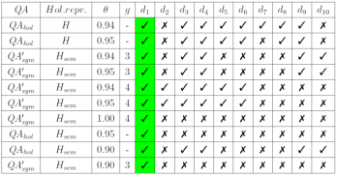
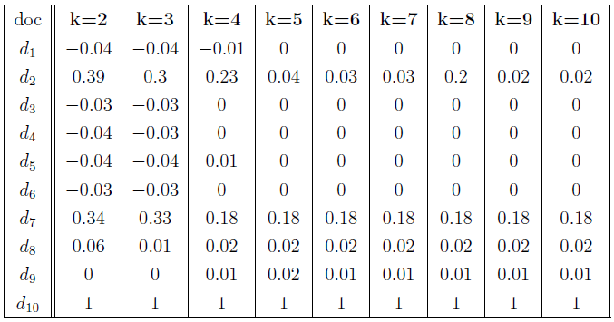
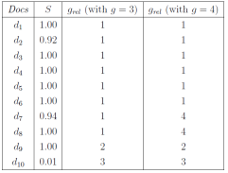
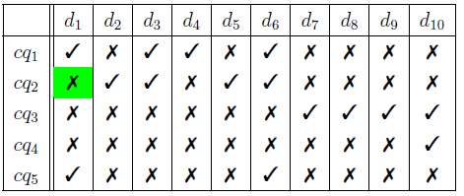
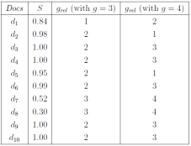
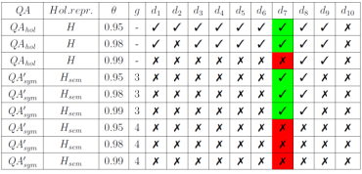







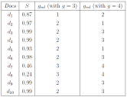
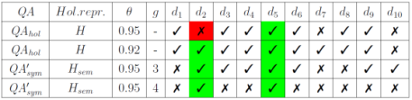

METHODIK
VIELE IR-ERGEBNISSE
→ ERHÖHE PRÄZISION
WENIGE IR-ERGEBNISSE
→ ERHÖHE TREFFERQUOTE
SYM
HOL
SYM
HOL
Notes:
Die Deltas gehen in H_sem ein
Cluster complementarity vector bei Alg. 8 und 9. Es ist sehr technisch, aber machbar.
Berechnung durch Kleinbeispiele nachgewiesen. Potentiale für Trefferquote und Präzision herauskristallisiert.
Wie kann man das in einem kontext-based Knowledge Management umsetzen?

Slide 12
KNOWLEDGE MANAGEMENT
!
FORMALISIERTER KM-PROZESS
!
W A S | W A S | W A S
TREFFERQUOTE ERHÖHT, PRÄZISION GEHALTEN
!
Create symbolic content descriptions
Create holistic content descriptions
!
Create low-level content descriptions
Combine
holistic
and
symbolic content descriptions
S
E
W I E | W I E | W I E | W I E | W I E
FORMALISIERUNG DES KM-PROZESSES
Ba
I
C
Input
Output
Knowledge
assets
SEMANTIC ASSETS
W O M I T | W O M I T | W O M I T
GREIFBARE SEMANTIC ASSETS
Notes:
SECI kann man nun durch die Definition von Semantic Assets besser greifen.

Slide 13

SEMANTIC ASSETS
HOLISTISCHE REPRÄSENTATION
SYMBOLISCHE REPRÄSENTATION
BA
HOLISTISCHE INHALTS- BESCHREIBUNG
SYMBOLISCHE INHALTS- BESCHREIBUNG
REPRÄSENTATION
REPRÄSENTATION
INHALT
!
SYMHOL
HOLSYM
!
!
MATCH
MATCH
!
!
!
!
Ba
ANFRAGE
s E M A N T I C
A S S E T S
Notes:
Der BA-Kontext liefert uns die Antwort, welche komplementären Dokumente im BA-Kontext ähnlich sind.
Komplementär: Kajsa B. + Javier Sontomar
Ba: High Jump2

Slide 14
MEIN FAZIT IST…
DIE SYMBOLISCHEN UND HOLISTISCHEN REPRÄSENTATIONEN SOLLTE MAN SYSTEMATISCH MITEINANDER KOMBINIEREN
DER TRANSFER EINER SYMBOLISCHEN REPRÄSENTATIONEN IN EINE VEKTORRAUMREPRÄSENTATION FÜHRT ZUR VERBESSERUNG DER PRÄZISION VON HOLISTISCHEN SUCHANFRAGEN
DIE SUCHANFRAGEN WERDEN ONLINE BERECHNET, ABER DIE DOKUMENTENREPRÄSENTATIONEN KÖNNEN OFFLINE DURCHGEFÜHRT WERDEN
DIE SEMANTIC ASSETS SIND GREIFBAR UND UNTERSTÜTZEN DAS IR UND DAS KM
GETRIEBEN DURCH DAS INTERESSE IN DER INFORMATIK, SOLLTE DAS KOMPLEMENTÄRE CLUSTERING IN WEITEREN FORSCHUNGSTHEMEN ANWENDUNG FINDEN

Slide 15
VERÖFFENTLICHUNGEN
FORSCHUUNGS SCHWERPUNKT
S. Espinosa, A. Kaya, S. Melzer, R. Möller, and M. Wessel. Towards a Media Interpretation Framework for the Semantic Web. The 2007 IEEE/ WIC/ ACM International Conference on Web Intelligence (WI‘07), IEEE Computer Society, Washington, DC, USA, pp. 374-380, 2007
S. Espinosa, A. Kaya, S. Melzer, and R. Möller. On Ontology Based Abduction for Text Interpretation. Proceedings of 9th International Conference on Intelligent Text Processing and Computational Linguistics (Ed.: A. Gelbukh), number 4919 in LNCS, Springer, pp. 194-205, 2008
S. Melzer. On the Relationship between Ontology-based and Holistic Representations in a Knowledge Management System. Ontology-based Applications for Enterprise Systems & Knowledge Management (Eds.: M. Nazir Ahmad, R. Colomb, and M. Abdullah). IGI Global, pp. 292-323, 2013
S. Melzer, R. God, T. Kiehl, R. Möller, and M. Wessel. Identifikation von Varianten durch Berechnung der semantischen Differenz von Modellen. Tagungsband zum Tag des Systems Engineering (Eds.: M. Maurer, S.O. Schulze), Carl Hanser Verlag, pp. 279-288, 2014
ANWENDUNGS BEISPIELE
T. Bahns, S. Melzer, R. God, and D. Krause. Ein modellbasiertes Vorgehen zur variantengerechten Entwicklung modularer Produktfamilien, Tagungsband zum Tag des Systems Engineering (Hrsg.: Chr. Muggeo, S.O. Schulze), Carl Hanser Verlag, pp. 141-150, 2015
S. Melzer, U. Wittke, H. Hintze, and R. God. Physische Architekturen variantengerecht aus Funktionalen Architekturen für Systeme (FAS) spezifizieren, Tagungsband zum Tag des Systems Engineering (Eds.: S.O. Schulze, C. Tschirner, R. Kaffenberger, S. Ackva), Carl Hanser Verlag, pp.429-438, 2016
D. Arndt, S. Melzer, R. God, and M. Sieber. Konzept zur Verhaltensmodellierung mit der Systems Modeling Language (SysML) zur Simulation varianten Systemverhaltens. Tagungsband zum Tag des Systems Engineering (Eds.: S.O. Schulze, C. Tschirner, R. Kaffenberger, S. Ackva), Carl Hanser Verlag, pp. 115-124, 2017

Slide 16
ICH DANKE IHNEN FÜR IHR KOMMEN
D
I
S
P
U
T
A
I
O
N

Slide 17


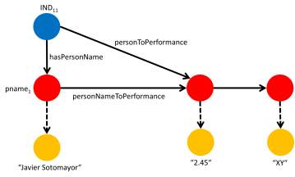

Backup-Folie: SYSTEMATISCHE KOMBINATION
Wie unterscheidet sich K von J?
φ:inds(J)→inds(K), ( T, φ(J) ∪ ∆_{K,J} ) $⊨$ K
Wie unterscheidet sich J von K?
φ:inds(K)→inds(J), ( T, φ(K) ∪ ∆_{J,K} ) $⊨$ J
Symbolische Repräsentation Sym_{K}:= K
Symbolische Repräsentation Sym_{J}:= J
T
K
∆_{K, J}
φ(J)
J
T
K
φ(K)
∆_{J,K}
J
S. Melzer, R. God, T. Kiehl, R. Möller, and M. Wessel. Identifikation von Varianten durch Berechnung der semantischen Differenz von Modellen. Tagungsband zum Tag des Systems Engineering (Eds.: M. Maurer, S.O. Schulze), Carl Hanser Verlag, pp. 279-288, 2014.

